Slide 1
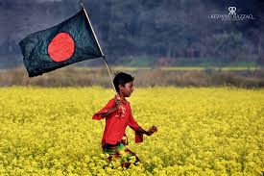
স্বাগতম

Slide 2
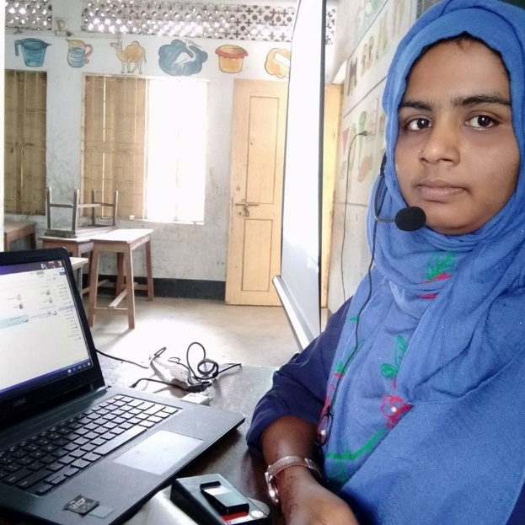
পলি খাতুন
সহকারী শিক্ষক
পাইকশা সরকারি প্রাথমিক বিদ্যালয়
কামারখন্দ সিরাজগঞ্জ

Slide 3
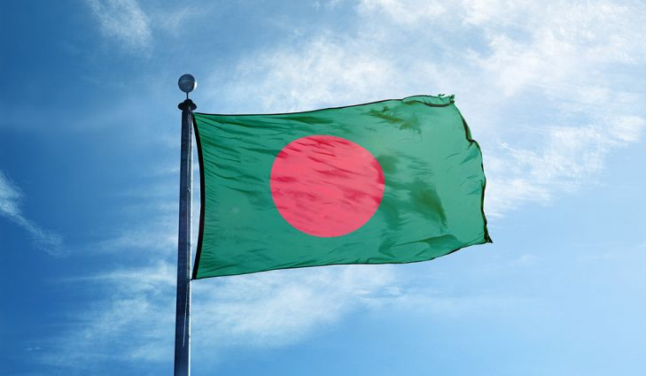
বিষয়ঃ বাংলা
শ্রেণিঃ প্রথম
শ্রেণিঃ প্রথম
পাঠঃমুক্তিযোদ্ধাদের কথা
পাঠযাংশঃআমাদের দেশ.........জাতির পিতা

Slide 4
শিখনফল
শোনাঃগল্প শুনে বুঝতে পারবে
বলাঃগল্পটি পড়ে বলতে পারবে
পড়াঃগল্পটি প্রমিত উচ্চারনে পড়তে পারবে

Slide 5
পাঠ উপস্থাপন

Slide 6
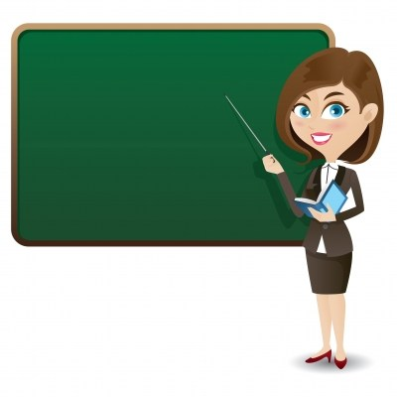
এটা কোন দেশের পতাকা?
বাংলাদেশের

Slide 7
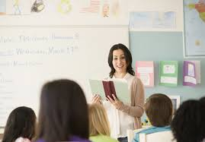
এই পতাকা আমরা কিভাবে অর্জন করেচ্ছি জান?
শুনতে চাও?
আমাদের দেশ বাংলাদেশকে পাওয়ার জন্য পাকিস্তানিদের সাথে যুদ্ধ করতে হয়েছিল

Slide 8
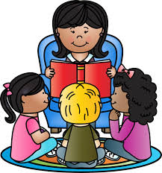
কে যুদ্ধের ডাক দিয়েছিলেন?
তোমরা কি জান?
বঙবন্ধু শেখ মুজিবুর রহমান

Slide 9
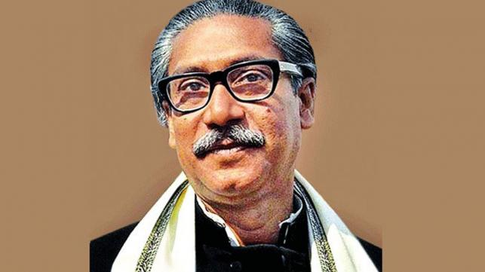
এসো ছবি দেখি
ছবিটি কার জান?
তিনিই বঙবন্ধু শেখ মুজিবুর রহমান
তার কথায় অনেক মানুষ যুদ্ধ করেছিল
যারা যুদ্ধ করে তাদের বলে মুক্তিযোদ্ধা

Slide 10
পাঠ
ঘোষনা

Slide 11
আমরা আজকে পড়ব
মুক্তিযোদ্ধাদের কথা

Slide 12
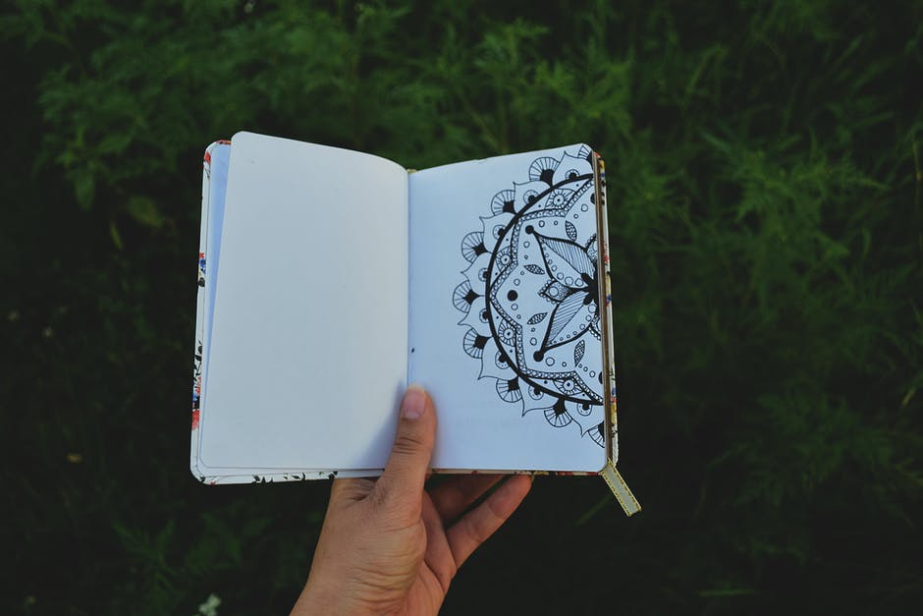
বই খোল
৭১ পৃষ্ঠা বের কর

Slide 13
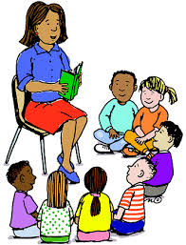
আদর্শ পাঠ
পাঠটি মনোযোগ সহকারি শুনি ও বলি..............

Slide 14
যুক্তবর্ণ অনুশীলন
বঙবন্ধু
ন
ধ
মুক্তিযুদ্ধ
ক
ত
স্বাধীন
স
ব

Slide 15
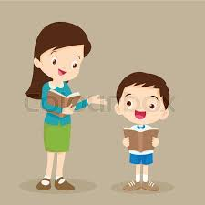
একক পাঠ
পাঠ শুনি ও বলি...........

Slide 16
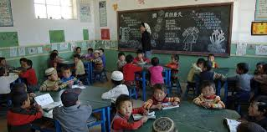
দলীয় পাঠ

Slide 17
মূল্যায়ন
১।একজন মহান মানুষ সম্পর্কে পড়েছি যিনি মুক্তিযুদ্ধের ডাক দিয়েছিলেন তার নাম কি?
২।শেখ মুজিবুর রহমানকে বঙবন্ধু বলা হয় কেন?

Slide 18
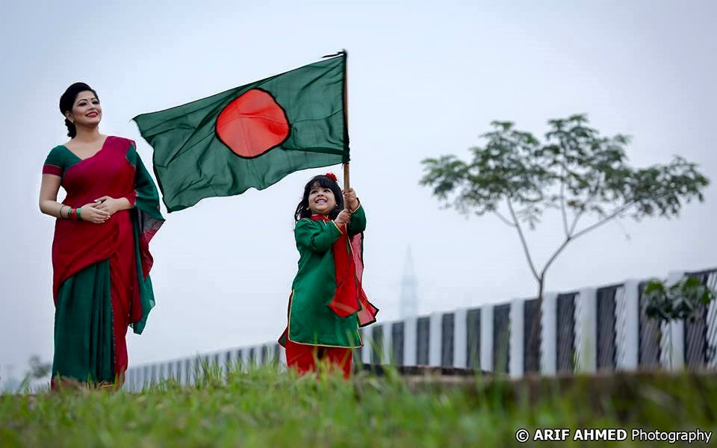
ধন্যবাদ

